Slide 1

2021
CAPSTONE
DESIGN
전예진

Slide 2




Chapter
02
머신러닝 프로젝트 처음부터 끝까지

Slide 3

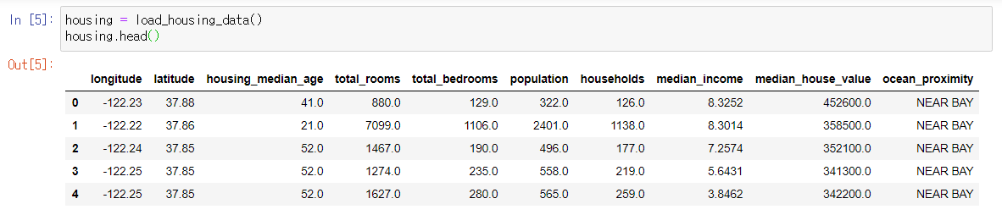
Hands-On Machine Learning
2.2 캘리포니아 주택 가격 예측
▶ 목표: 캘리포니아 인구조사 데이터를 사용한 캘리포니아 주택 가격 모델 구현
▶ 분석에 사용할 데이터(주어진 데이터): 캘리포니아 인구조사 데이터
- 특성(feature): 구역(block)별 인구, 중간소득, 경도, 위도 등
- 레이블(label): 중간 주택 가격
• 특성: 입력 변수, 독립변수(x 변수)
https://zetawiki.com/wiki/%ED%8A%B9%EC%84%B1_(%EB%A8%B8%EC%8B%A0%EB%9F%AC%EB%8B%9D)
• 레이블: 예측하는 항목, 종속변수(y 변수), 결과
https://zetawiki.com/wiki/%EB%A0%88%EC%9D%B4%EB%B8%94_(%EB%A8%B8%EC%8B%A0%EB%9F%AC%EB%8B%9D)

Slide 4
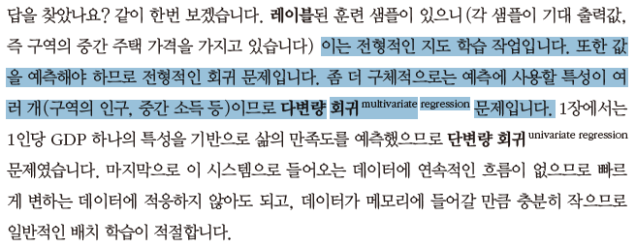
Hands-On Machine Learning
2.2.1 문제정의
지도 학습, 비지도 학습, 강화 학습 중 무엇일까요?
분류나 회귀인가요 아니면 다른 어떤 작업인가요?
배치 학습과 온라인 학습 중 어느 것을 사용해야 하나요?
1. 조사된 주택가격 레이블을 활용하므로
→ 지도 학습
2. 주택 가격이라는 "값"을 예측해야 하므로
→ 회귀 문제(다중 회귀, 단변량 회귀)
[수정] 예측에 사용할 특성이 여러 개(구역의 인구, 중간 소득 등)이므로 다중 회귀 문제이고, 각 구역마다 하나의 값을 예측하는 단변량 회귀(target 변수가 1개) 문제
문제에서 구역마다 여러 값을 예측한다면 다변량 회귀(target 변수가 2개 이상) 문제로 볼 수 있음.
3. 배치학습
▶ 교재 p.72 오류? 오타?

Slide 5
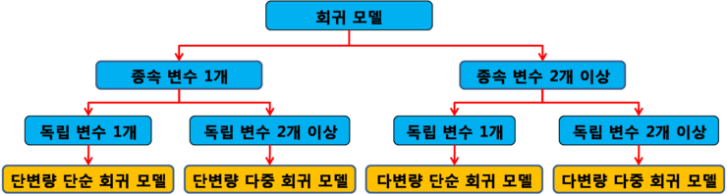
Hands-On Machine Learning
회귀 분석(regression analysis)
▶ 단순(simple), 다중(multiple), 단변량(univariate), 다변량(multivariate) 회귀분석
• 결과값 Y(종속변수, 결과변수, 반응변수; 모두 같은 의미)가 하나일 때 단변량, Y가 두 개 이상일 때 다변량 분석
• 공변량으로 투입되는 X(독립변수, 설명변수, 예측변수, 위험인자; 모두 같은 의미)가 하나일 때 단순, 두 개 이상일 때 다중
[참고] https://m.blog.naver.com/PostView.nhn?blogId=ryul01&logNo=221322235531&proxyReferer=https:%2F%2Fwww.google.com%2F
공변량: 공변량(Covariate) : 네이버 블로그 (naver.com)

Slide 6
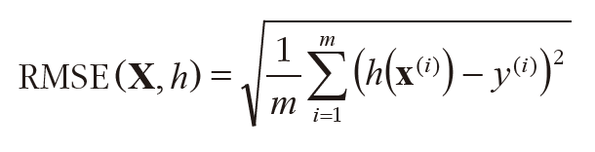
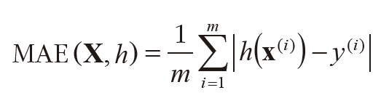
Hands-On Machine Learning
2.2.2 성능 측정 지표 선택
▶ 평균 제곱근 오차(RMSE)
• 회귀 문제의 전형적인 성능 지표는 평균 제곱근 오차(RMSE; Root Mean Square Error)이다.
• 오차가 커질수록 이 값은 더욱 커지므로, 예측에 얼마나 많은 오류가 있는지에 대한 지표로 사용한다.
• 그러나 RMSE는 이상치에 민감하다.
▶ 평균 절대오차(MAE)
• 이상치가 많은 경우에는 RMSE 대신 평균 절대 오차(MAE; Mean Absolute Deviation)를 고려해 볼 수 있다.
• MAE는 RMSE보다 이상치에 덜 민감하다.

Slide 7
Hands-On Machine Learning
2.2.2 성능 측정 지표 선택
▶ X : (평가대상) 데이터 셋에 있는 전체 샘플들의 모든 특성 값들로 구성된 행렬, 레이블(target) 제외
• m : 데이터 셋에 있는 샘플 수, 데이터 셋 X의 크기
• x^{(i)} : 데이터 셋에 있는 i 번째 샘플(레이블은 제외)의 전체 특성 값의 벡터
• y^{(i)} : 데이터 셋에 있는 i 번째 샘플의 레이블
• h : 예측 함수
• h(x^{(i)}) : y_hat이라고도 하며, 하나의 샘플 특성 벡터 x^{(i)}에 대한 예측 값을 의미, i번째 샘플에 대한 예측 값
▶ 일반적으로 벡터를 나타낼 때는 x^{(i)}와 같이 굵은 소문자, 행렬을 나타낼 때는 X와 같이 굵은 대문자를 사용한다.
2.2.3 가정 검사
• 가정 검사 과정은 분석 방향을 제대로 설정했는지 다시 한 번 확인함으로써, 심각한 문제를 사전에 발견하고 처리해주기 위해 거치는 작업이라고 보면 된다.

Slide 8
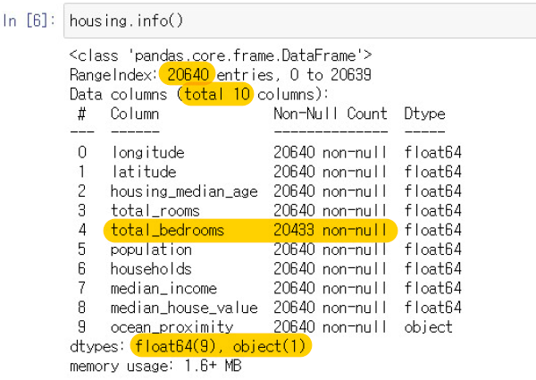
Hands-On Machine Learning
2.3.3 데이터 구조 훑어보기
▶ info( ) 메서드 활용 결과
• 데이터 셋에는 총 20,640개의 샘플이 들어있다.
: 캘리포니아를 20,640구역으로 나누어 조사한 인구조사
• 특성(feature)은 총 10개이다.
: 구역별로 경도, 위도, 중간 주택 연도, 방의 총 개수,
인구, 해안 근접도 등 총 10개의 항목을 조사
• total_bedrooms 특성은 207개의 Null 값이 존재한다.
: ‘침실의 총 개수’의 경우 207개 데이터 누락
• 9개가 숫자형(float형), 1개가 문자형(object형)이다.
: ‘해안 근접도’는 범주형, 나머지는 수치형 데이터

Slide 9
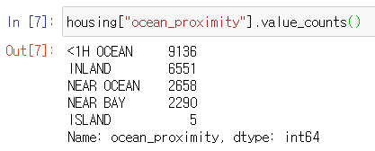
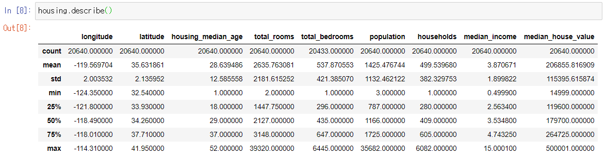
Hands-On Machine Learning
2.3.3 데이터 구조 훑어보기
▶ ‘해안 근접도’는 5개의 범주로 구분
• <1H OCEAN: 해안에서 1시간 이내
• INLAND: 내륙
• NEAR OCEAN: 해안 근처
• NEAR BAY: Bay Area라 불리는 샌프란시스코 도시 중심 지역
• ISLAND: 섬
▶ describe( ) 메소드 사용해, 숫자형 특성의 요약 정보 확인

Slide 10
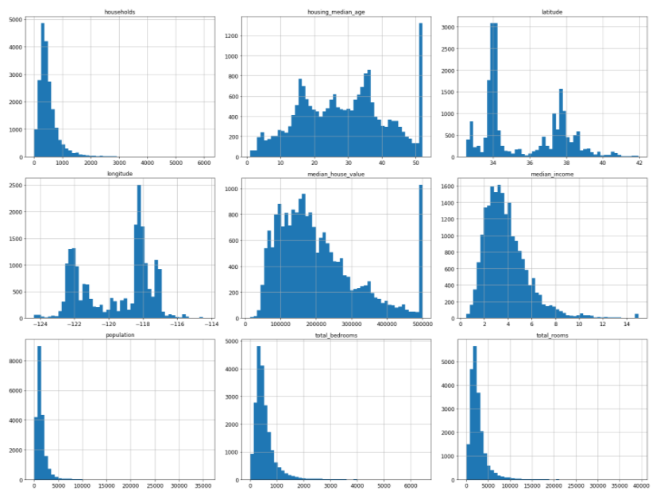
Hands-On Machine Learning
2.3.3 데이터 구조 훑어보기
▶ 숫자형 특성(feature)들에 대한 히스토그램
• 히스토그램은 주어진 값의 범위(수평축)에 속한
샘플 수(수직축)를 나타낸다.
• 히스토그램을 통해 해당 특성(feature)이
어떤 분포를 보이는지 빠르게 확인 가능하다.
• housing_median_age, median_house_value는
끝 값이 한정 되어있어 이상의 값은 한정 값에 포함

Slide 11

Hands-On Machine Learning
2.3.4 테스트 세트 만들기
▶ 테스트 데이터 셋 만들기
• 일반적으로 전체 데이터 셋의 20%를 테스트 데이터 셋으로 사용한다.
• 데이터 셋이 매우 크면, 20% 보다 적게 사용할 수도 있다.
• 여기서 주의할 부분은 여러 번 반복 실행해도 동일한 테스트 데이터 셋이 생성되게끔 해주어야 한다는 것이다.
• 사이킷런은 데이터 셋을 훈련 데이터 셋과 테스트 데이터 셋으로 쉽게 나눠주는 train_test_split 함수를 제공한다.
- test_size : 테스트 데이터 셋의 크기 지정
- random_state : 난수 초기 값 지정 (여러 번 데이터 셋이 갱신되어도 테스트 셋 동일하게 유지)
• 또한 테스트 데이터 셋을 만들 때, 테스트 데이터 셋을 절대 들여다보면 안 된다!
• 테스트 데이터 셋에서 겉으로 드러난 어떤 패턴에 속아 특정 머신러닝 모델을 선택하게 될 수 있기 때문이다.
(데이터 스누핑 편향)

Slide 12
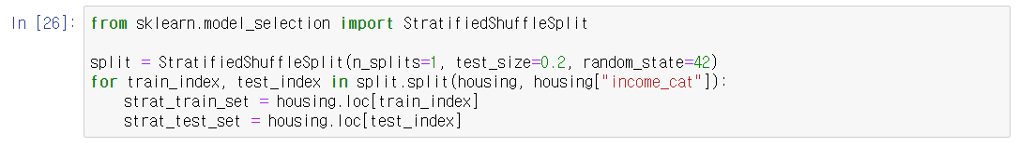
Hands-On Machine Learning
2.3.4 테스트 세트 만들기
▶ 하지만 데이터 셋이 충분히 크지 않은 경우, 앞선 내용처럼 단순 무작위 샘플링을 사용해서 훈련 데이터 셋과 테스트 데이터 셋을 만들어주면 샘플링 편향이 생길 가능성이 높다.
• 이를 해결하기 위한 방법으로는 계층적 샘플링 방법이 있다.
• 모집단을 비슷한 성질을 갖는 2개 이상의 동질적인 층으로 구분하고, 각 층으로부터 단순 무작위 추출 방법을 적용하여 표본을 추출하는 방법이다.
• 표본 크기가 크지 않아도 모집단의 대표성이 잘 보장된다는 장점이 있다.
• 즉, 데이터 세트의 특성 분포를 고르게 해준다. • 다음과 같이 사이킷런의 StratifiedShuffleSplit( )을 사용하면 계층 샘플링을 수행할 수 있다.

Slide 13
Hands-On Machine Learning
2.3.4 테스트 세트 만들기(정리)
• 모델 학습 시작 이전
- 준비된 데이터셋을 훈련 세트와 테스트 세트로 구분
• 테스트 세트에 포함된 데이터는 미리 분석하지 말 것.
- 미리 분석 시 데이터 스누핑 편향을 범할 가능성이 높아짐
- 미리 보면서 알아낸 직관이 학습 모델 설정에 영향을 미칠 수 있음
- 테스트 세트 크기: 전체 데이터 셋의 20%
• 훈련 세트와 데이터 세트를 구분하는 방식에 따라 결과가 조금씩 달라짐
- 무작위 샘플링 vs. 계층적 샘플링
- 책에서는 계층적 샘플링 활용
▶ 계층적 샘플링: 모집단의 데이터 분포 비율을 유지 하면서 데이터를 샘플링 하는 것
예) 모집단의 남녀 성비가 각각 A%, B%라고 하면 이 모집단에서 취득한 샘플 데이터 역시 남녀 성비가 각각 A%, B%
• 계층: 동질 그룹
• 테스트 세트: 전체 계층을 대표하도록 각 계층별로 적절한 샘플 추출
- 계층 기준 예제: 소득
• 소득의 범주: 계층별로 충분한 크기의 샘플이 포함되도록 지정
- 학습 과정에서 편향이 발생하지 않도록 하기 위해
- 특정 소득 구간에 포함된 샘플이 과하게 적거나 많으면 해당 계층의 중요도가 과대 혹은 과소 평가될 것
[참고] https://m.blog.naver.com/PostView.nhn?blogId=il3575&logNo=221500701647&proxyReferer=https:%2F%2Fwww.google.com%2F

Slide 14
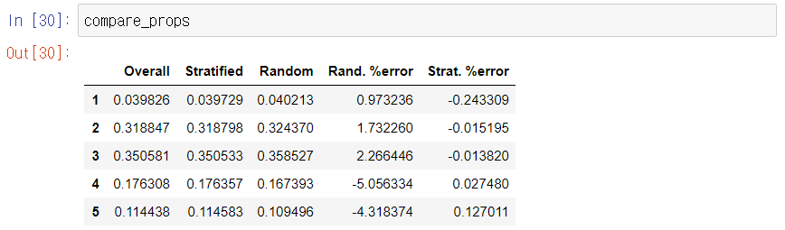
Hands-On Machine Learning
2.3.4 테스트 세트 만들기(정리)
▶ 계층적 샘플링과 무작위 샘플링 비교
• 계층 샘플링을 사용해 만든 테스트 세트가 전체 데이터셋에 있는 소득 카테고리의 비율과 거의 같다.
• 반면 일반 무작위 샘플링으로 만든 테스트 세트는 비율이 많이 달라졌다.
• 데이터 셋이 충분히 크다면 일반 훈련 데이터 셋을 무작위로 샘플링해도 큰 문제가 발생하지 않지만, 그렇지 않을 경우 데이터 편향이 생길 가능성이 크다는 결론!

Slide 15
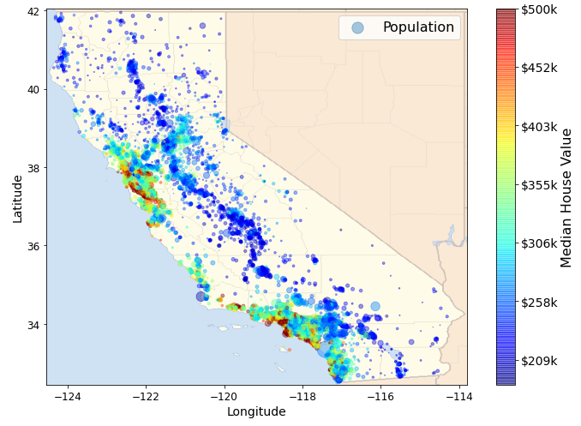
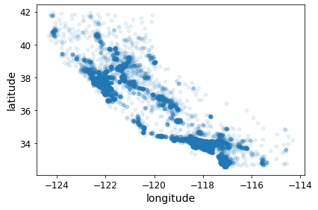
Hands-On Machine Learning
2.4.1 지리적 데이터 시각화
• 구역이 집결된 지역과
그렇지 않은 지역 구분 가능
• 샌프란시스코의 베이 에어리어,
LA 샌디에고 등 밀집된 지역 확인 가능
• 주택 가격이 해안 근접도, 인구 밀도와 관련이 큼
• 해안 근접도: 위치에 따라 다르게 작용
- 대도시 근처: 해안 근처 주택 가격이 상대적 높음
- 북부 캘리포니아 지역: 높지 않음

Slide 16
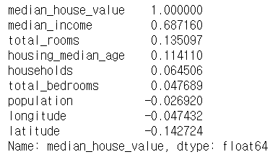
Hands-On Machine Learning
2.4.2 상관관계 조사
• 중간 주택 가격 특성과 다른 특성 사이의 상관관계: 상관계수 활용
▶ 상관계수 특징
• 상관계수: [-1,1] 구간의 값
• 1에 가까울 수록: 강한 양의 선형 상관관계
• -1에 가까울 수록: 강한 음의 선형 상관관계
• 0에 가까울 수록: 매우 약한 선형 상관관계
▶ 주의사항
• 상관계수가 0에 가까울 때: 선형 관계가 거의 없다는 의미
아무런 관계가 없다는 의미는 아니다.
• 상관계수는 기울기와 아무 연관 없다.
▶ 상관계수를 통해 확인할 수 있는 정보
• 중간 주택 가격과 중간 소득의 상관계수가 0.68로 가장 높다.
→ 중간 소득이 올라가면 중간 주택 가격도 상승하는 경향이 있다.

Slide 17
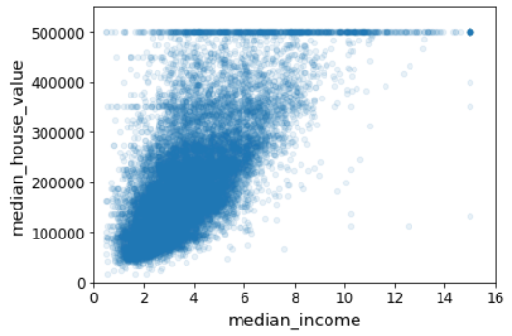
Hands-On Machine Learning
2.4.2 상관관계 조사
• 중간 주택 가격과 중간 소득의 관계
▶ 산점도 활용
• 점들이 너무 넓게 퍼져 있음. 완벽한 선형관계와 거리 멂.
• 50만 달러 수평선: 가격 제한
• 35만, 28만, 그 아래 정도에서도 수평선 존재
• 이상한 형태를 학습하지 않도록 해당 구역을 제거하는 것이 좋음.

Slide 18
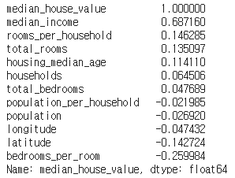
Hands-On Machine Learning
2.4.3 특성 조합으로 실험
▶ 구역별 방의 총 개수와 침실의 총 개수 대신 아래 특성이 보다 유용함
- '가구당 방 수'(rooms per household)
- '방 하나당 침실 수'(bedrooms per room)
- '가구당 인원'(population per household)
• 결과를 보면, 새로 만들어준 방당 침실 개수(bedrooms_per_room) 특성은
전체 방 개수(total_rooms)나 침실 개수(total_bedrooms)보다 중간 주택
가격(median_house_value)과의 상관관계가 훨씬 높은 것을 확인할 수 있다.
• 중간 주택 가격과 방 하나당 침실 개수: -0.26
• 방 하나당 침실 개수가 적을 수록 주택 가격이 상승하는 경향

Slide 19
Hands-On Machine Learning
2.5 머신러닝 알고리즘을 위한 데이터 준비
• 본격적인 시작에 앞서, 다음과 같이 strat_train_set( ) 함수를 사용하여 훈련 데이터 세트를
target 변수가 제외된 데이터 세트(feature들만 존재)과 target 변수만 있는 데이터 세트로 분리
• 수치형 데이터 전처리 과정
- 데이터 정제
- 조합 특성 추가
- 특성 스케일링
• 범주형 데이터 전처리 과정: 원-핫-인코딩(one-hot-encoding)
• 수치형 데이터 전처리 과정에 사용된 세 가지 변환과정은 파이프라인을 이용하여 자동화
• 이후 원-핫-인코딩 변화과정으로 변환된 범주형 데이터와 결합하면서 전처리 과정이 완료됨

Slide 20
Hands-On Machine Learning
사이킷런 API 활용
• 변환과정 중에서 '조합 특성 추가' 과정을 제외한 나머지 과정은 사이킷런에서 제공하는 관련 API 를 활용
• '조합 특성 추가' 과정도 다른 사이킷런 API와 호환이 되는 방식으로 사용자가 직접 구현하는 방법 을 설명
• 일관성: 사이킷런에서 제공하는 API는 일관되고 단순한 인터페이스를 제공
• 이 성질을 이용하여 '조합 특성 추가' 과정을 지원하는 API를 구현하면 사이킷런의 다른 API와 자동으로 호환
• 대표적인 API는 세 가지: 추정기(estimator), 변환기(transformer), 예측기(predictor)

Slide 21
Hands-On Machine Learning
사이킷런 API 활용
▶ 추정기(estimator)
• 데이터셋을 기반으로 특정 모델 파라미터들을 추정하는 클래스의 객체이며, fit( ) 메서드가 이 기능을 수행
• fit( )메서드의 리턴 값: 생성된 모델 파라미터를 인스턴스 속성으로 갖는 self
- 특정 속성이 업데이트된 객체 자신이 리턴 값
▶ 변환기(transformer)
• 데이터셋을 변환하는 추정기이며, transform( )이 이 기능을 수행
- 변환기는 fit( )과 transform( ) 모두 포함되어 있어야 함
• fit() 메서드에 의해 학습된 파라미터를 이용하여 데이터셋을 변환한다.
• 모든 변화기는 fit( ) 메서드와 transform( ) 메서드를 연속해서 호출하는 fit_transform( ) 메서드를 함께 제공
▶ 예측기(predictor): 데이터 셋의 특정 특성에 대한 예측을 하는 추정기
• 주어진 데이터셋과 관련된 값을 예측하는 기능을 제공하는 추정기이며, predict( ) 메서드가 이 기능을 수행
- fit( )과 predict( ) 메서드가 포함되어 있어야 함
• predict( ) 메서드가 추정한 값의 성능을 측정하는 score( ) 메서드도 포함
• 일부 예측기는 추정치의 신뢰도를 평가하는 기능도 제공

Slide 22
Hands-On Machine Learning
2.5.1 데이터 정제
▶ Null 값 처리
• 해당 구역을 제거하는 방법
dropna( ) 사용
• 전체 특성(feature)을 삭제하는 방법
drop( ) 사용
• 다른 값으로 대체하는 방법(0, 평균값, 중앙값 등)
fillna( ) 사용
• 교재에서는 누락된 값들을 중앙값으로 대체해주었다.

Slide 23
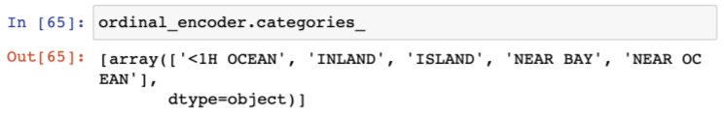
Hands-On Machine Learning
2.5.2 텍스트와 범주형 특성 다루기: 원-핫 인코딩
• 대부분의 머신러닝 알고리즘은 숫자를 다루므로, 범주형 특성인 ocean_proximity를 수치형 데이터로 변환
이 경우 사용하는 것이 바로 ＂One-Hot Encoding(원-핫 인코딩)“
• 단순 수치화의 문제점
- 해안 근접도는 단순히 구분을 위해 사용
- 해안에 근접하고 있다 해서 주택 가격이 기본적으로 더 비싼 것은 아니라는 의미
- 반면에 수치화 된 값들은 크기를 비교할 수 있는 숫자
- 따라서 모델 학습 과정에서 숫자들의 크기 때문에 잘못된 학습이 이루어질 수 있다.

Slide 24
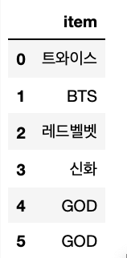
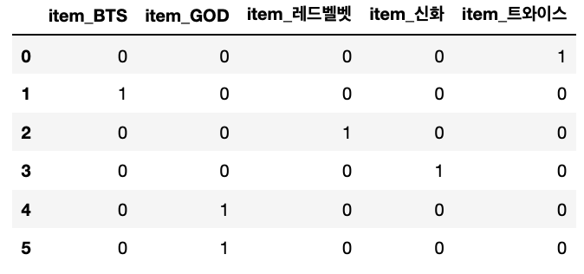
Hands-On Machine Learning
2.5.2 텍스트와 범주형 특성 다루기: 원-핫 인코딩
▶ 원-핫 인코딩(one-hot encoding)
• 수치화 된 범주들 사이의 크기 비교를 피하기 위해 더미(dummy) 특성 을 추가하여 활용
• 원-핫 인코딩을 통해 생성된 새로운 특성 = 더미 특성
• 생성되는 더미 특성은 사용된 범주를 사용
• 특성 값의 유형에 따라 새로운 특성을 추가해 고유 값에 해당하는 컬럼에만 1 을 표시하고, 나머지 컬럼에는 0 을 표시
- 해당 카테고리의 특성 값: 1
- 나머지 카테고리의 특성 값: 0

Slide 25
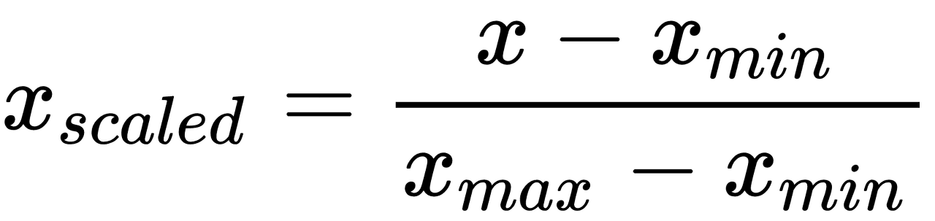
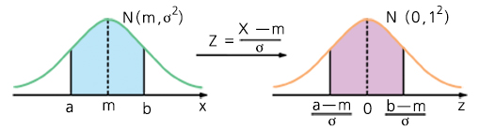
Hands-On Machine Learning
2.5.4 특성 스케일링
▶ 특성 스케일링(Feature Scaling)
• 머신러닝 알고리즘은 숫자형 특성들의 스케일이 많이 다르면 잘 작동하지 않는다.
• 스케일이 많이 다른 경우에 모든 특성들의 범위를 같도록 만들어줘야 하는데,
min-max 스케일링과 표준화(standardization)가 널리 사용된다.
1. Min-Max Scaling
- 데이터에서 최솟값을 뺀 후, 최댓값과 최솟값의 차이로 나눠준다.
- 0 ~ 1 범위에 들도록 값을 이동하고 scale을 조정하는 방법이다.
2. 표준화(Standardization)
- 데이터에서 평균을 뺀 후, 표준편차로 나누어 분산이 1이 되도록 해준다.
(즉, 표준 정규 분포를 따르게 된다)
- 이상치에 덜 민감하다.

Slide 26
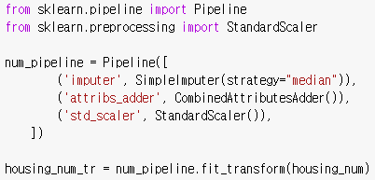
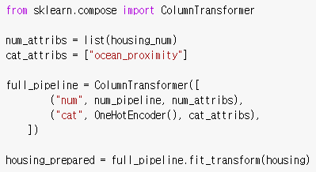
Hands-On Machine Learning
2.5.5 변환 파이프라인
• 앞서 수행해 준 변환 작업들은 정확한 순서대로 실행이 되어야 한다. 하지만 변환 단계가 많으면 헷갈릴 수 있는데, 이를 위해 사이킷런에서는 연속된 변환들을 순서대로 처리할 수 있도록 도와주는 Pipeline 클래스를 제공한다.
• 또한 사이킷런에서는 각 열마다 적절한 변환을 적용하여 모든 열을 처리할 수 있도록 도와주는 ColumnTransformer 클래스도 제공한다.

Slide 27

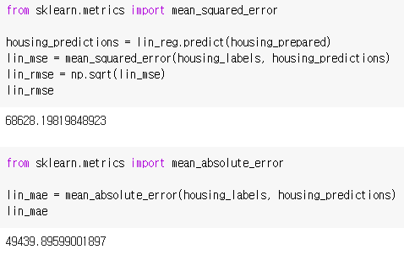
Hands-On Machine Learning
2.6.1 훈련 데이터 세트에서 훈련하고 평가하기
• 앞서 수행해 준 작업들은 데이터 전처리 부분에 해당
• 이제 모델을 선택하고 훈련시켜서 평가 해주는 작업 수행
• 교재: 선형 회귀 모델과 결정트리 모델 적용
① 선형 회귀(Linear Regression) - 4장에 자세한 설명
- 선형 회귀 모델을 적용시켜서 RMSE 값과 MAE 값을 도출
- RMSE 값 = 약 68628.20, MAE 값 = 약 49439.90
- 대부분 구역의 중간 주택 가격(median_house_value)은 $120,000에서 $ 265,000 사이이므로 예측 오차$68,628.20을 좋은 수치라고 볼 수 는 없다. 따라서, 모델이 훈련 데이터 세트에 과소적합(underfitting)되었다고 볼 수 있다.
- 이는 모델에 포함된 특성(feature)들이 충분한 정보를 제공하지 못했거나, 모델이 충분히 강력하지 못했기 때문이다.
- 이를 개선하기 위해서는 더욱 강력한 모델을 사용하거나, 모델을 더 좋은 특성(feature)들로만 구성되도록 수정해주어야 한다.

Slide 28

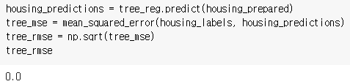
Hands-On Machine Learning
2.6.1 훈련 데이터 세트에서 훈련하고 평가하기
② 결정 트리(Decision Tree) - 6장에 자세한 설명
- 결정 트리 모델은 선형 회귀 모델보다 더 강력하기 때문에, 복잡한 비선형 관계를 찾을 수 있다.
- 마찬가지로 결정 트리 모델을 사용하여 RMSE 값을 구한다.
- RMSE 값(평균 제곱근 오차) = 0
현실에서는 0이라는 수치 절대 불가능하다.
- 그렇다면 정말로 이 모델이 완벽한 모델일까? 그렇지 않다!
- 이는 모델이 훈련 데이터 세트에 심하게 과대적합(overfitting)하여 발생한 결과라고 볼 수 있다.

Slide 29
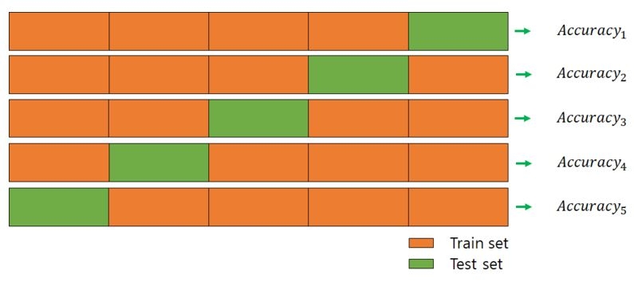
Hands-On Machine Learning
2.6.2 교차 검증을 사용한 평가
• 앞선 상황과 같이 과대적합(overfitting)이 발생하는 이유는 테스트 데이터 세트가 데이터 중 일부분으로 고정되어 있기 때문
• 교차 검증은 데이터 세트의 모든 부분을 사용하여 모델을 검증하고, 테스트 데이터 세트를 하나로 고정하지 않는다.
• 즉, 훈련 데이터 세트의 일부분으로 훈련을 시키고, 다른 일부분으로 모델 검증을 수행해주어야 한다.
• 먼저 전체 데이터 셋을 k개의 subset으로 나누고, k번의 모델 평가를 수행한다.
이때 테스트 데이터 세트를 중복없이 바꿔가며 평가를 진행한다.
• 다음으로 k개의 평가 지표를 평균내서 최종적으로 모델의 성능을 평가한다.

Slide 30
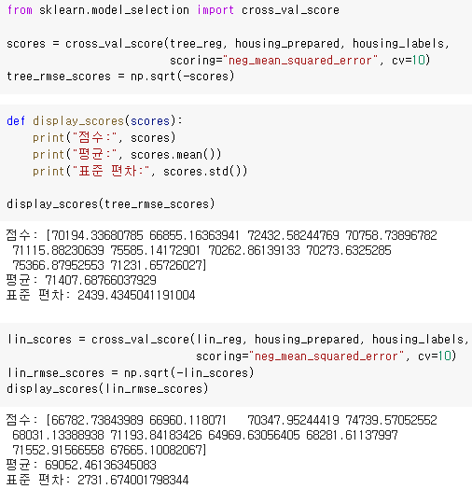
Hands-On Machine Learning
2.6.2 교차 검증을 사용한 평가
• 교재에서 선형 회귀 모델과 결정 트리 모델에 대해서
사이킷런의 k-fold 교차 검증 기능을 사용
- 결정 트리 모델의 점수 = 약 71407.70
선형 회귀 모델의 점수 = 약 69052.46
- 확실히 결정 트리 모델이 과대적합 되어서
선형 회귀 모델보다 성능이 좋지 않다.
▶ k-fold 교차 검증
• 훈련 세트를 k-개의 부분 집합(폴드: fold)으로 무작위 분할
• 총 k 번 지정된 모델을 훈련
- 훈련할 때마다 매번 다른 하나의 폴드를 평가에 사용
- 다른 (k-1) 개의 폴드를 이용해 훈련
• 최종적으로 k 번의 평가 결과가 담긴 배열 생성
▶ 주의
• 효용함수: k-겹 교차 검증의 모델 학습 과정에서
성능을 측정할 때 높을 수록 좋은 효용 함수 활용
• RMSE의 음수 값을 이용하여 훈련되는 모델 평가
- scoring=＂neg_mean_squared_error＂
• 교차 검증 결과 평가를 위해 다시 음수 값( -scores )을 사용

Slide 31
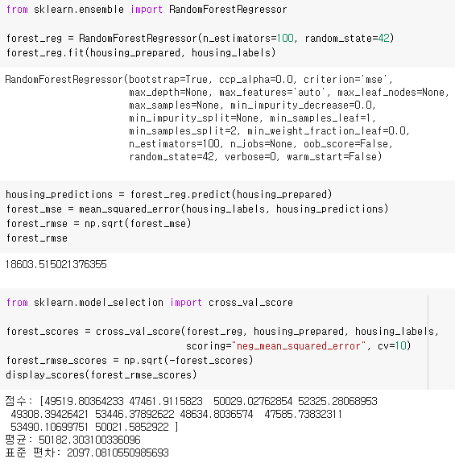
Hands-On Machine Learning
2.6.2 교차 검증을 사용한 평가
③ 랜덤 포레스트 회귀(Random Forest Regressor)
- 추가적으로 랜덤 포레스트 회귀 모델을 하나 더 시도
- 랜덤 포레스트는 여러 개의 결정 트리 모델을 모아서 만든 하나의 모델로, 앙상블 학습을 통해 만들어진 모델
- 랜덤 포레스트/ 앙상블 학습에 대한 내용 7장에 자세히
- 랜덤 포레스트 모델의 경우, 앞서 본 선형 회귀 모델이나 결정 트리 모델보다는 성능이 더 뛰어난 것 같다.
- 하지만 훈련 데이터 세트에 대한 점수가 검증 데이터 세트에 대한 점수보다 훨씬 낮은 것으로 보아, 여전히 훈련 데이터 세트에 과대적합 되어 있음을 알 수 있다.

Slide 32
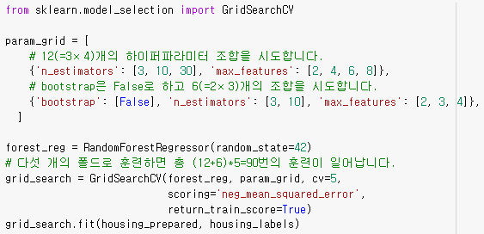
Hands-On Machine Learning
2.7 모델 세부 튜닝
• 살펴 본 모델 중에서 랜덤 포레스트 모델의 성능이 가장 좋았음
• 가능성이 높은 모델을 선정한 후에 모델 세부 설정을 튜닝해야 함
• 튜닝을 위한 세 가지 방식: 그리드 탐색, 랜덤 탐색, 앙상블 방법
① 그리드 탐색
• 지정한 하이퍼파라미터의 모든 조합을
교차 검증하여 최선의 하이퍼파라미터 조합 찾기
• 우선 단순하게 만족할 만한 하이퍼 파라미터 조합을 찾을 때까지 수동으로 하이퍼 파라미터를 조정해주는 방법이 있다.하지만 이 방법은 경우의 수가 많아질수록 굉장히 많은 시간이 소요된다.
따라서 사이킷런의 GridSearchCV 활용
• 예제: 랜덤 포레스트 회귀 모델에 대한 최적의 하이퍼 파라미터 조합 찾기
- 총 (3x4+2x3=18)가지 조합 확인, 각각 5번 모델 훈련
- 5-겹 교차검증(cv=5)이므로, 총 (18x5=90)번 훈련함.

Slide 33
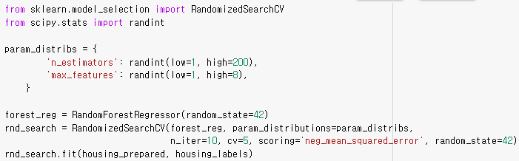
Hands-On Machine Learning
2.7 모델 세부 튜닝
② 랜덤 탐색
• 그리드 탐색은 비교적 적은 수의 조합을 실험해볼 때 유용
• 만약 조합의 수가 커지거나, 설정된 탐색 공간이 커지면 랜덤 탐색이 효율적
- 하이퍼 파라미터 탐색 공간이 커지면, RandomizedSearchCV를 사용하는 것이 좋다.
- 설정값이 연속적인 값을 다루는 경우 랜덤 탐색이 유용
• 가능한 모든 조합을 시도하는 대신, 각 반복마다 하이퍼 파라미터에 임의의 수를 대입하여 지정한 횟수만큼 평가하는 방법
• 사이킷런의 RandomizedSearchCV 추정기가 랜덤 탐색을 지원
• 예제
- n_iter=10: 랜덤 탐색이 총 10회 진행
: n_estimators와 max_features 값을
지정된 구간에서 무작위 선택
- cv=5: 5-겹 교차검증.
따라서 랜덤 포레스트 학습이
(10 × 5 = 50)번 이루어짐

Slide 34
Hands-On Machine Learning
2.7 모델 세부 튜닝
③ 앙상블 방법
• 여러 다른 모델을 모아서 하나의 모델을 만드는 기법
• 즉, 교차 검증을 일반화 시킨 모델 학습법임.
• 머신러닝 알고리즘의 성능을 극대화는 방법 중 하나
• 앙상블 학습 예제: 랜덤 포레스트
- 특성을 무작위로 선택해서 많은 결정 트리를 만들고 그 예측을 평균 내는 모델
- 사이킷런의 RandomForestRegressor 사용법은 기본적으로 동일함.
• 결정 트리 모델 하나보다 랜덤 포레스트처럼 모델의 그룹이 보다 좋은 성능을 낼 수 있음.
• 또한 최고 성능을 보이는 서로 다른 개별 모델을 조합하면 보다 좋은 성능을 얻을 수 있음.
• 7장에서 자세히 다룸

Slide 35
Hands-On Machine Learning
2.7.4 최상의 모델과 오차 분석
• 랜덤 포레스트 회귀 모델을 사용하면, feature_importances_ 속성을 사용하여 각 특성의 상대적인 중요도를 알 수 있다.
- 결과를 보면, 중간 소득(median_income) 특성의 중요도가 가장 높은 것을 확인할 수 있다.
- 이러한 정보들을 바탕으로 상대적으로 덜 중요한 특성들을 제외할 수 있다.
2.7.5 테스트 세트로 시스템 평가하기
1. 최상의 모델 확인: final_model = grid_search.best_estimator_
2. 테스트 세트 전처리 전처리
- 파이프라인의 transform() 메서드를 직접 활용
- 주의: fit() 메서드는 전혀 사용하지 않음
3. 최상의 모델을 이용하여 예측하기
4. 최상의 모델 평가 및 론칭

Slide 36
Hands-On Machine Learning
데이터 셋 분할 작업 요약
train_test_split( )
train set(80%) | test set(20%)
① target 변수 제외됨 데이터 : x, 특성(features) ② target 변수만 있는 데이터 : y, 레이블(label) = target | ① target 변수 제외됨 데이터 : x, 특성(features) ② target 변수만 있는 데이터 : y, 레이블(label) = target
“모델 선택과 훈련＂단계에서 훈련 데이터 셋으로 훈련 및 평가 | “최종 모델 평가＂단계에서 테스트 데이터 셋으로 최종모델 평가

Slide 37
감사합니다
전예진

